Slide 1
Proyecto de Sistemas Embebidos: Monitoreo y control de nivel de un tanque
Juan Diego Peña Narvaez
José Jorge Rodríguez Salgado

Slide 2
Estructura de la presentación
Introducción
Requisitos
Arquitecturas
Diseño e implementación
Resultados
Conclusiones

Slide 3
Introducción

Slide 4
Introducción
Se propone controlar y monitorear un tanque a través de un PID
Planta con un tanque de abastecimiento y un tanque a controlar
Sensor de ultrasonido (de 0 -10V), bomba y fuente de poder
Se necesita un circuito de acondicionamiento para regular el voltaje
Incluye una visualización gráfica de las variables relevantes del proceso
Se utilizan los protocolos de comunicación UART, I2C y MQTT

Slide 5
Estructura de la presentación
Introducción
Requisitos
Arquitecturas
Diseño e implementación
Resultados
Conclusiones

Slide 6
Requisitos

Slide 7
Requisitos
Placa Arduino para ejecutar el PID
Lee datos del sensor
Acciona la bomba a una determinada velocidad para mantener el nivel
Circuito de acondicionamiento entre la planta (24V) y el Arduino (5V)
Placa Wemos D1 como intermediaria entre el bróker MQTT y el Arduino
Comunicación UART o I2C con Arduino
Protocolo MQTT con un bróker en la red
Placa Beagle Bone para servir el bróker
Computadora personal para correr la interfaz de usuario y controlar los parámetros del PID

Slide 8
Estructura de la presentación
Introducción
Requisitos
Arquitecturas
Diseño e implementación
Resultados
Conclusiones

Slide 9
Arquitecturas

Slide 10
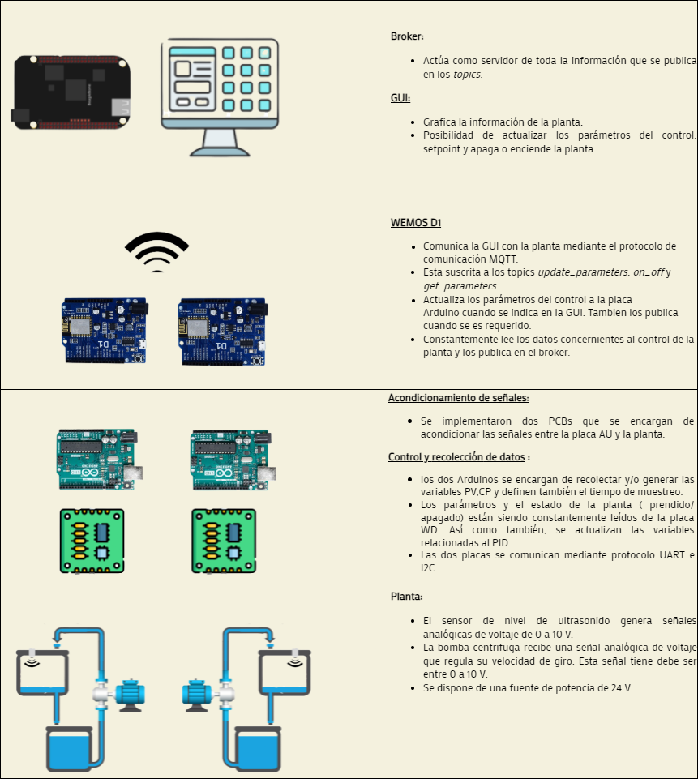
Arquitectura
I2C
UART

Slide 11
Estructura de la presentación
Introducción
Requisitos
Arquitecturas
Diseño e implementación
Resultados
Conclusiones

Slide 12
Diseño e Implementación

Slide 13
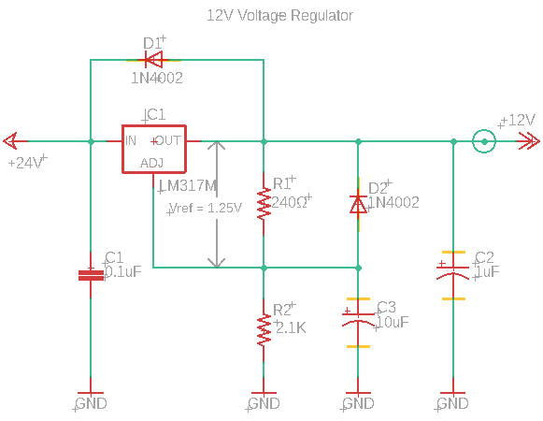
Diseño e implementación
PCB: Diseñados con EAGLE.

Slide 14
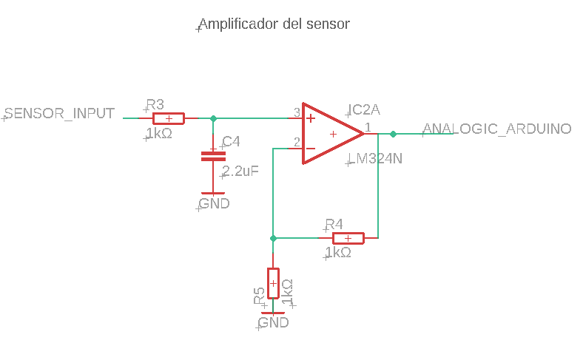
Diseño e implementación
PCB: Diseñados con EAGLE.

Slide 15
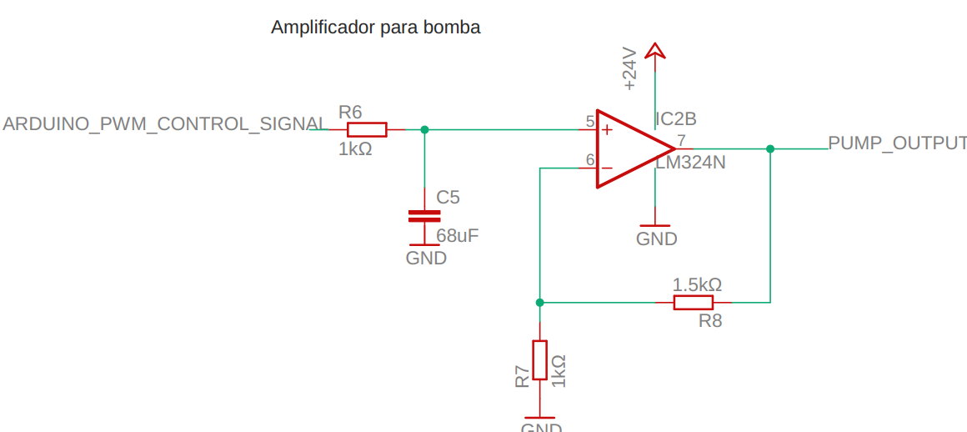
Diseño e implementación
PCB: Diseñados con EAGLE.

Slide 16
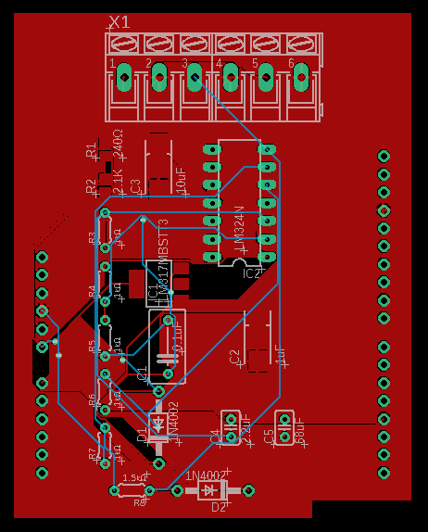
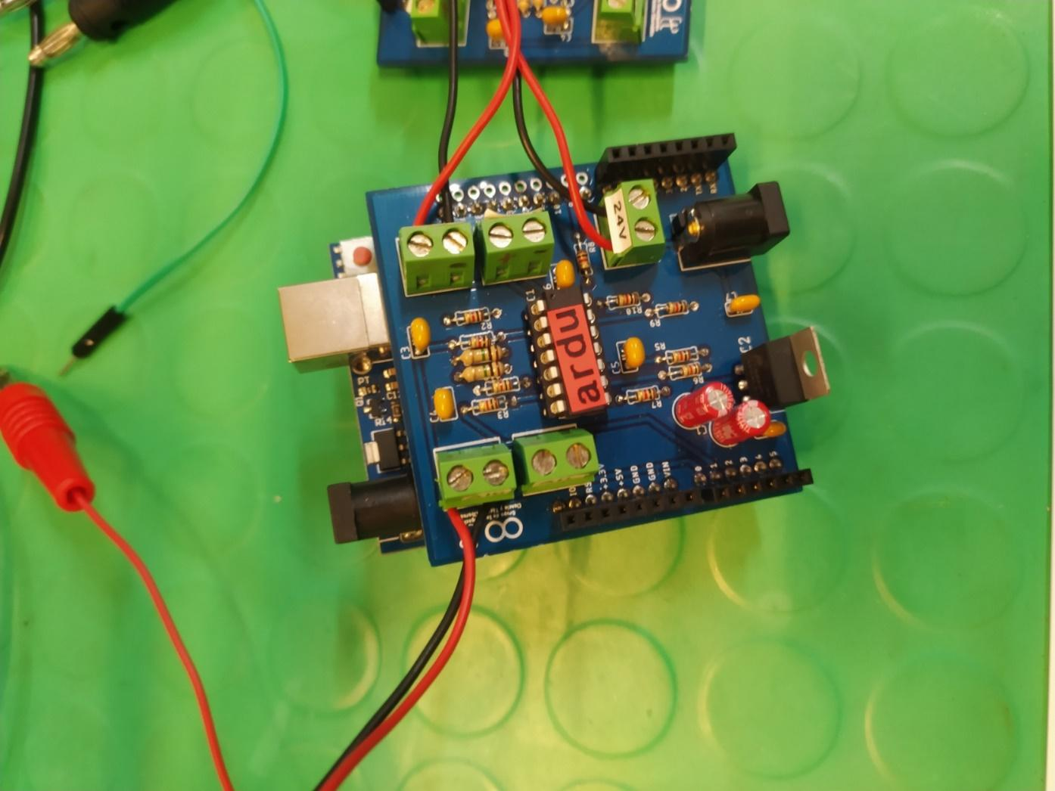
Diseño e implementación
PCB: Diseñados con EAGLE. Ya se encontraban disponibles en el laboratorio

Slide 17
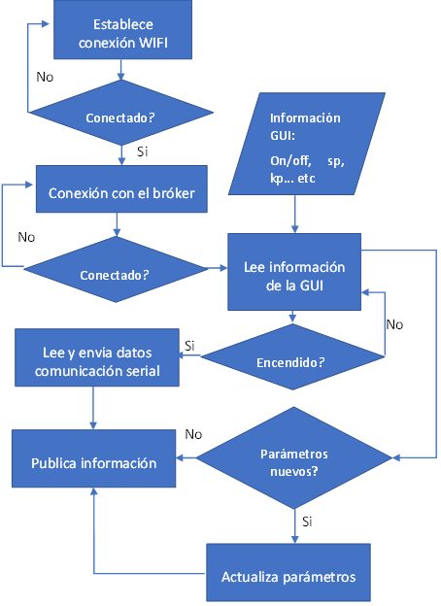
Diseño e implementación
Placa Wemos D1

Slide 18
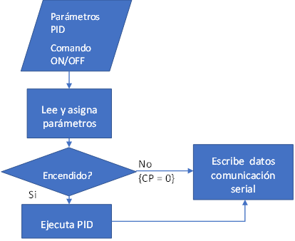
Diseño e implementación
Placa Arduino

Slide 19
Diseño e implementación
Placas AU: Mantienen el nivel de agua según el set point fijado
Uso de la biblioteca PID v1 para la implementación del PID
La salida del PID es el ciclo de trabajo de la señal PWM que se envía a la bomba
Los parámetros del PID se pueden cambiar desde la interfaz de usuario
Comunicación UART o I2C con la Wemos para recibir los nuevos parámetros y publicar los resultados

Slide 20
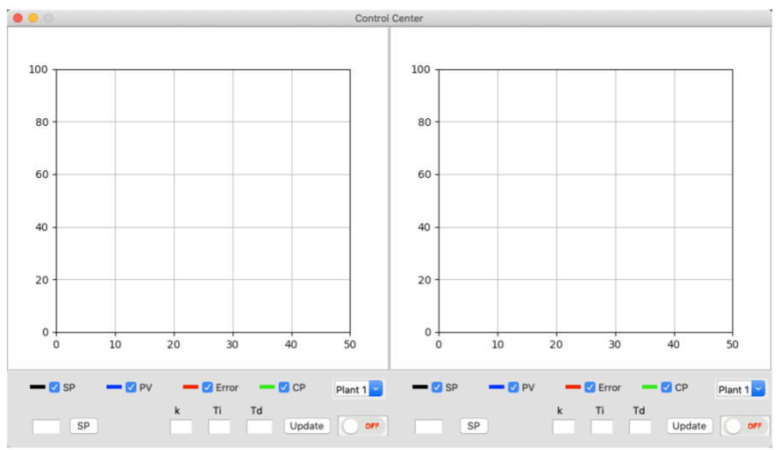
Diseño e implementación
Placas WD: Intermediario entre el bróker y la placa AU
Protocolo MQTT para leer los parámetros del bróker y publicar los resultados
Comunicación UART o I2C con Arduino para cambiar los parámetros y recibir resultados
En el caso de la comunicación I2C la placa WD actúa como maestro y AU como esclavo
Beagle Bone: Es el servidor donde se encuentra el bróker MQTT
Interfaz gráfica: Permite el monitoreo mediante gráficos y cambiar los parámetros

Slide 21
Estructura de la presentación
Introducción
Requisitos
Arquitecturas
Diseño e implementación
Resultados
Conclusiones

Slide 22
Resultados

Slide 23
Resultados
Se logró implementar con éxito el sistema deseado
El PID cumple su propósito sin embargo
La bomba por momentos puede llegar a detenerse por completo
Luego ponerse en marcha a su mayor velocidad
No es un comportamiento óptimo
Las comunicaciones cumplen su propósito para coordinar cada componente

Slide 24
Estructura de la presentación
Introducción
Requisitos
Arquitecturas
Diseño e implementación
Resultados
Conclusiones

Slide 25
Conclusiones

Slide 26
Conclusiones
El uso de sistemas embebidos es apropiado para el prototipado de proyectos
Fácil implementación, bajo costo y gran disponibilidad de recursos
Bibliotecas
Comunidad
Etc
Sería ideal crear una capa de seguridad sobre el protocolo MQTT

Slide 27
Proyecto de Sistemas Embebidos: Monitoreo y control de nivel de un tanque
Juan Diego Peña Narvaez
José Jorge Rodríguez Salgado

